Slide 1
CUDA Assignment #4
Решение краевых задач, системы линейных алгебраических уравнений

Slide 2
Задание
Основное:
  Решение 1D/2D задачи диффузии
Дополнительное:
  Решение СЛАУ с треугольной разряженной матрицей

Slide 3
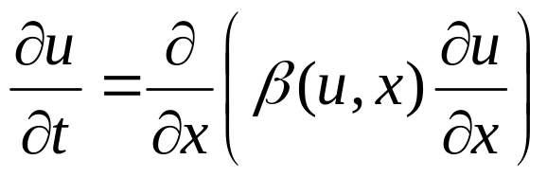

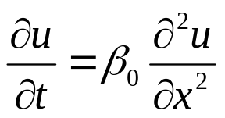

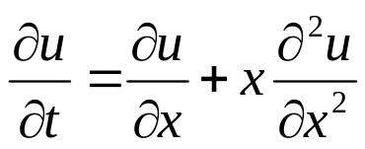

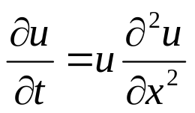

Задача диффузии
Уравнение теплопроводности:
- коэффициент теплопроводности
  Постоянный:
  Линейный:
  Нелинейный:

Slide 4



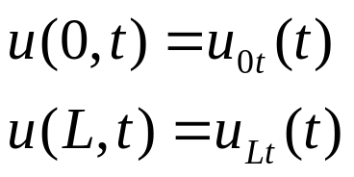
Постановка 1D задачи
Область определения – отрезок
Уравнение теплопроводности на
Начальные условия:
Граничные условия:

Slide 5
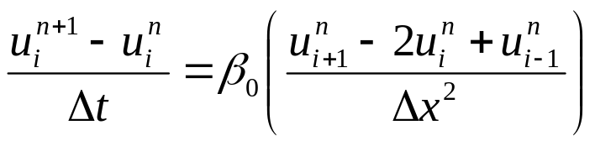
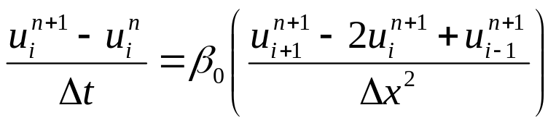
Методы решения
Метод конечных разностей
явные схемы
неявные схемы
На каждом шаге
необходимо решать
трехдиагональную СЛАУ

Slide 6


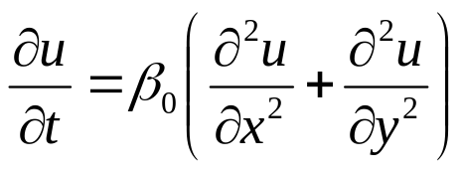


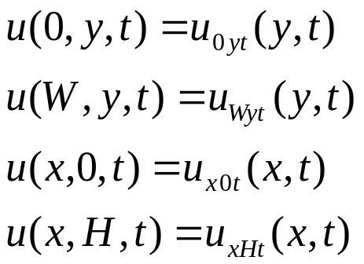




Постановка 2D задачи
Область определения:
Уравнение теплопроводности:
Начальные и граничные условия
(0,H)
(W,H)
(0,0)
(W,0)

Slide 7
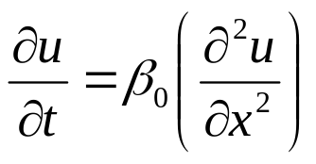
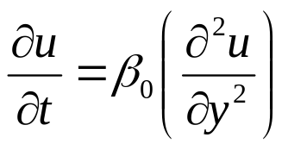
Метод по-координатного расщепления
Временной шаг разбивается на два дробных
для каждого фикс. y
для каждого фикс. x

Slide 8
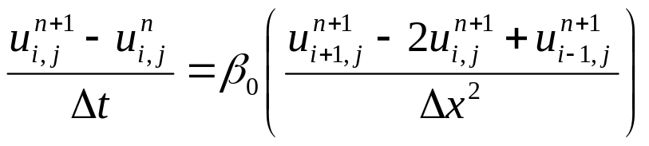
Пример разностной аппроксимации
Расщепление по X:
Независимые трехдиагональные СЛАУ для каждого j = 0 .. N_y
  Легко параллелится

Slide 9
Трехдиагональные СЛАУ
Прямые методы:
  Метод прогонки
    Оптимальный по числу операций, но последовательный
  Метод редукции
    Параллельный, но больше операций

Slide 10
Итерационные методы
Якоби, Гаусса-Зейделя
GMRES, CG
Преобуславливатель (preconditioner)

Slide 11
Дополнительное задание
Верхне-треугольная разряженная матрица NxN
Число ненулевых элементов = NNZ
X |  |  | X |  | X |  |  | X
 |  | X |  |  |  | X |  |  | X
 |  |  | X |  |  | X |  | X
 |  |  | X |  | X |  |  | X
 |  |  |  | X |  |  | X |  | X
 |  |  |  |  |  | X
 |  |  |  |  |  | X | X |  | X
 |  |  |  |  |  |  |  | X
 |  |  |  |  |  |  |  | X | X
 |  |  |  |  |  |  |  |  | X

Slide 12
Формат хранения
Compressed Sparse Row (CSR)
  Data[NNZ] – массив ненулевых элементов
  Indices[NNZ] – индексы столбцов для каждого ненулевого элемента
  Ptr[N+1] – смещение в массиве данных для каждой строки
    Ptr[i+1]-Ptr[i]: число ненулевых эл-тов в i-строке
    Ptr[N] = NNZ: общее число ненулевых элементов

Slide 13
Пример матрицы
7 |  |  | 2
 | 6 | 4
 |  |  | 1
 |  |  | 3
 |  |  |  | 9
N=5
NNZ=7
Data | 7 | 2 | 6 | 4 | 1 | 3 | 9
Indices | 0 | 3 | 1 | 2 | 3 | 3 | 4
Ptr | 0 | 2 | 4 | 5 | 6 | 7

Slide 14
Задание
Придумать эффективный алгоритм для реализации на CUDA/GPU
Матрица задается в формате MatrixMarket (http://math.nist.gov/MatrixMarket/formats.html#MMformat)

Slide 15
Полезные ссылки
Умножение разряженной матрицы на столбец: http://www.nvidia.com/object/nvidia_research_pub_001.html

Slide 16

Вопросы

